Slide 1


HOẠT ĐỘNG TRẢI NGHIỆM
LỚP 1

Slide 2




KHỞI ĐỘNG

Slide 3

- Các con cảm thấy thế nào khi nghe bài hát này?
- Các con có muốn làm theo những lời Bác Hồ dạy không?

Slide 4

BÀI 6
THỰC HIỆN
NĂM ĐIỀU BÁC HỒ DẠY

Slide 5
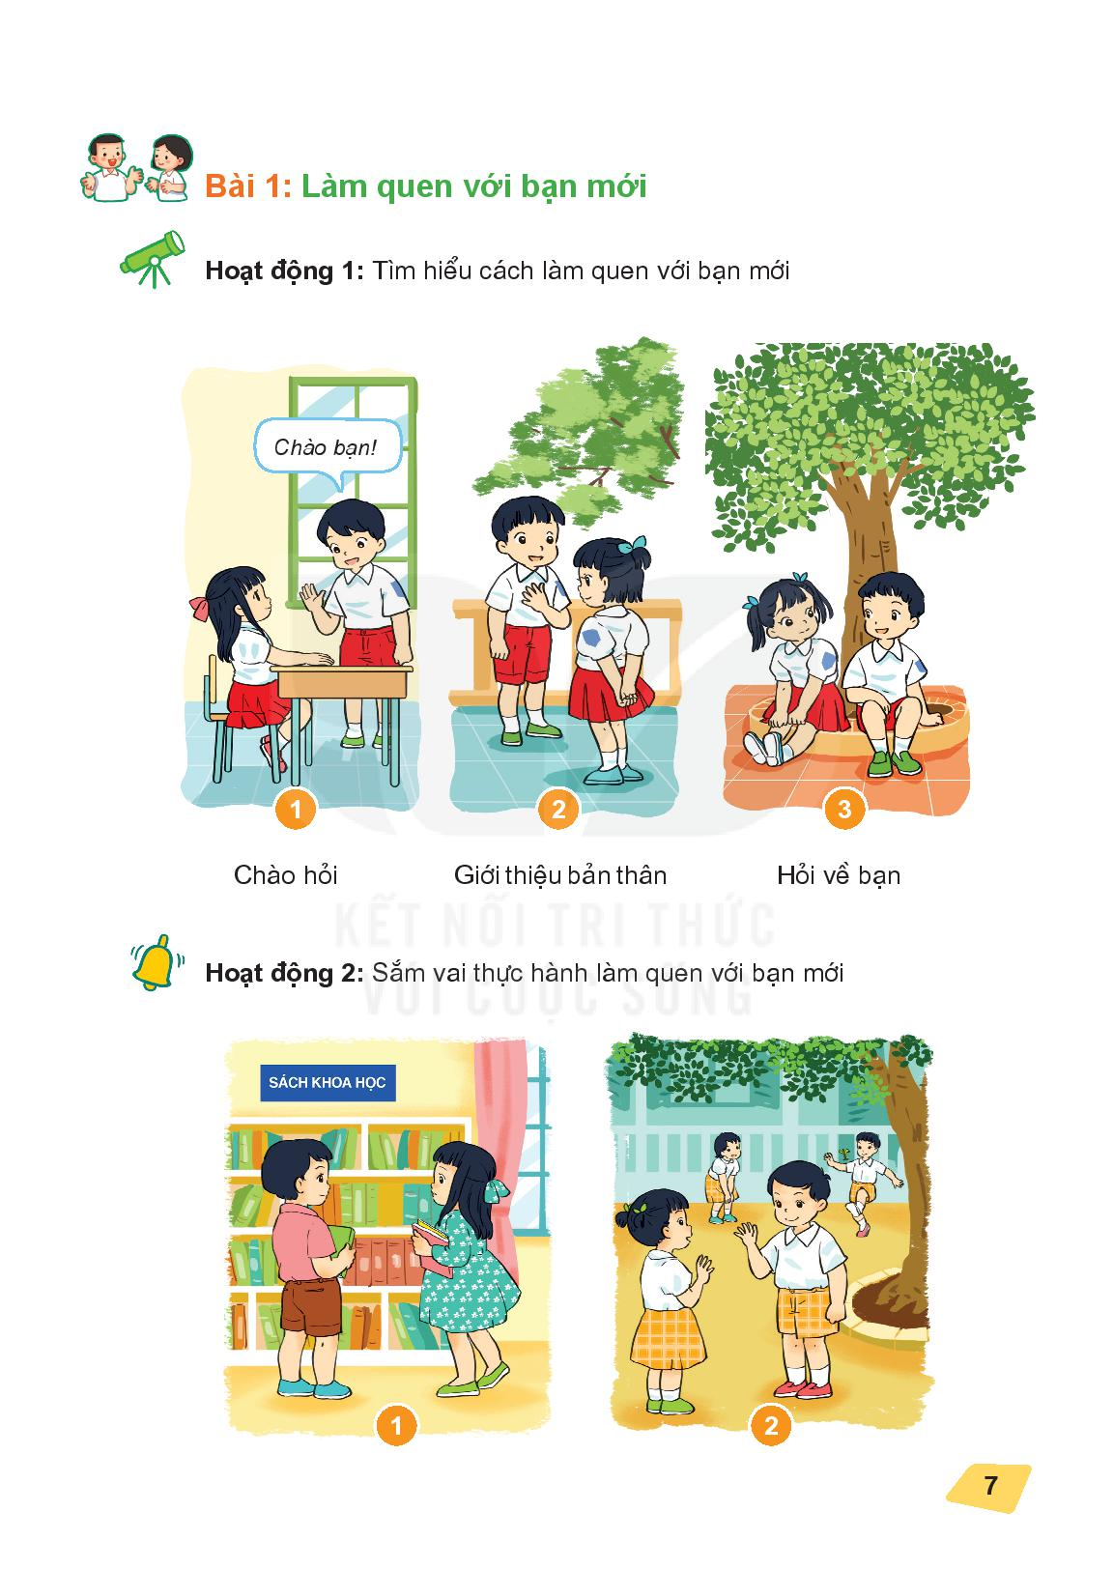

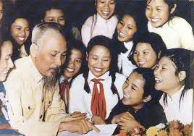



请替换文字内容，添加相关标题，修改文字内容，也可以直接复制你的内容到此。请替换文字内容，添加相关标题，修改文字内容，也可以直接复制你的内容到此。请替换文字内容，添加相关标题，修改文字内容，也可以直接复制你的内容到此。
Hoạt động 1
Tìm hiểu Năm điều Bác Hồ dạy

Slide 6

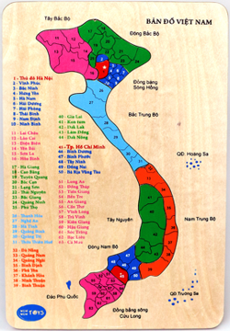
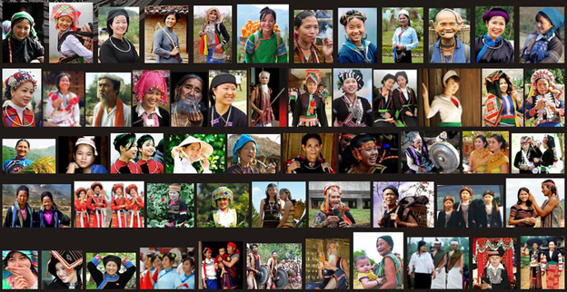
Điều 1
Yêu tổ quốc, yêu đồng bào.

Slide 7


Điều 2
Học tập tốt, lao động tốt.

Slide 8


Điều 3
Đoàn kết tốt, kỉ luật tốt.

Slide 9


Điều 4
Giữ gìn vệ sinh thật tốt.

Slide 10
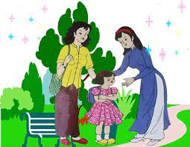
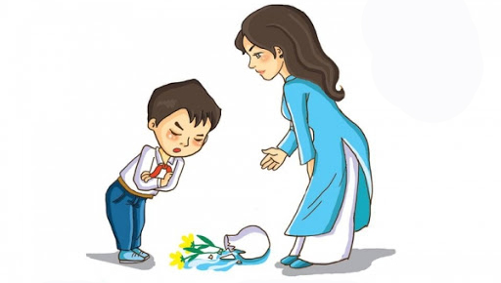
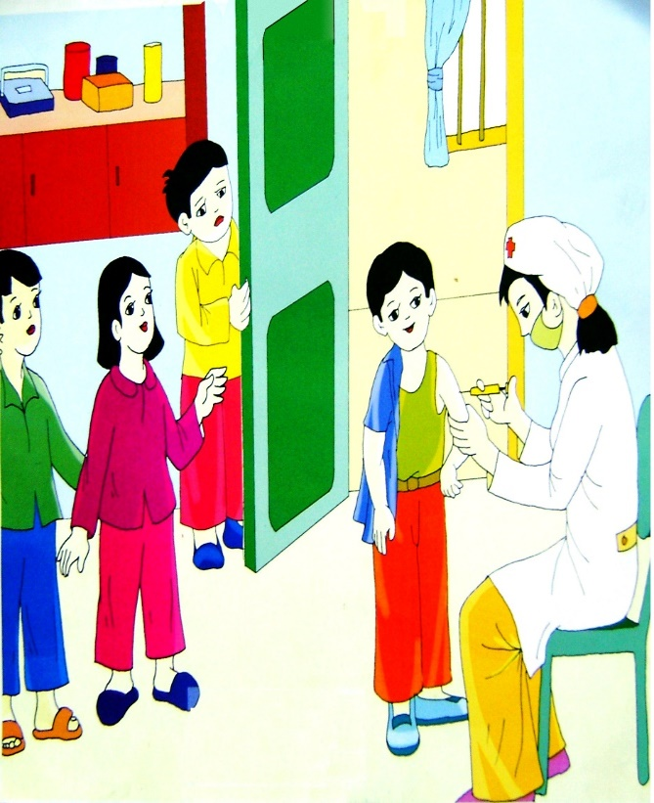
Điều 5
Khiêm tốn, thật thà, dũng cảm.

Slide 11
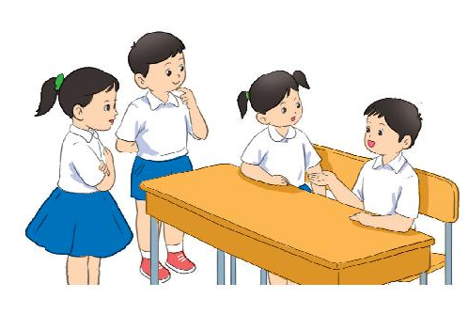
请替换文字内容，添加相关标题，修改文字内容，也可以直接复制你的内容到此。请替换文字内容，添加相关标题，修改文字内容，也可以直接复制你的内容到此。请替换文字内容，添加相关标题，修改文字内容，也可以直接复制你的内容到此。
Hoạt động 1
Tìm hiểu Năm điều Bác Hồ dạy
NĂM ĐIỀU BÁC HỒ DẠY
1. Yêu Tổ quốc, yêu đồng bào
2. Học tập tốt, lao động tốt
3. Đoàn kết tốt, kỷ luật tốt
4. Giữ gìn vệ sinh thật tốt
5. Khiêm tốn, thật thà, dũng cảm

Slide 12
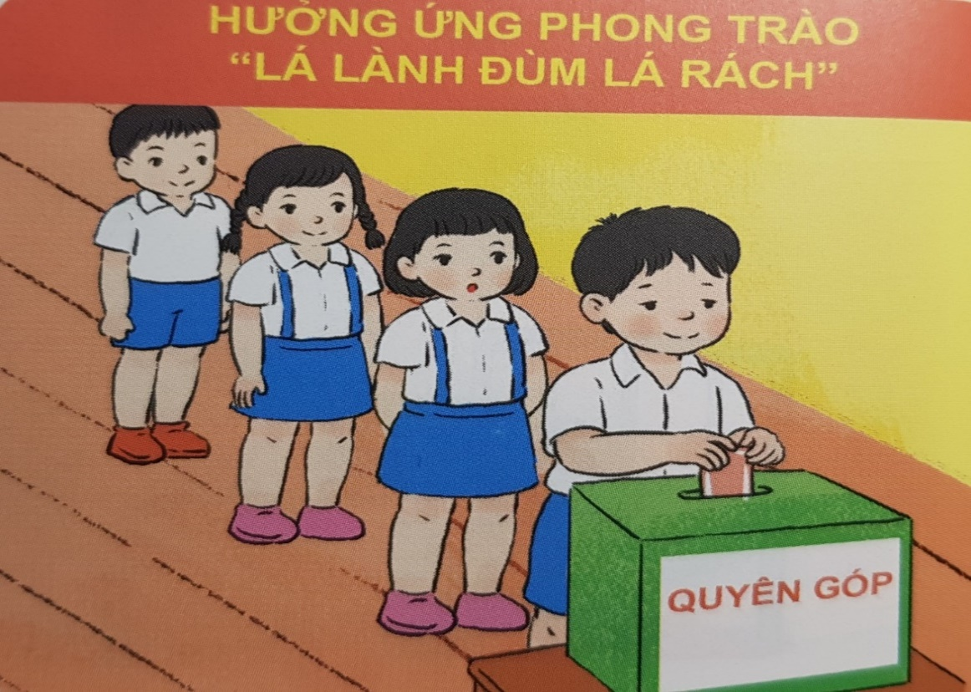
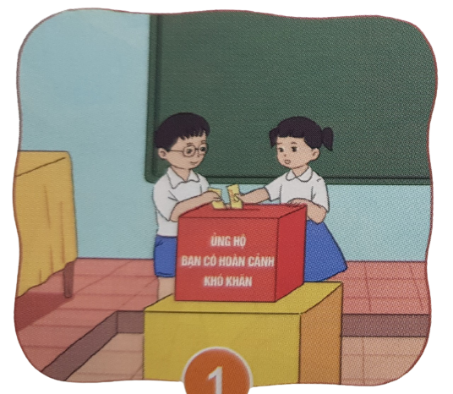
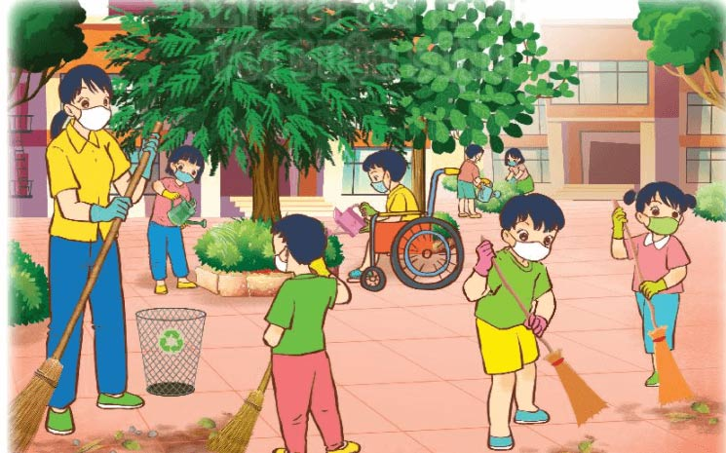
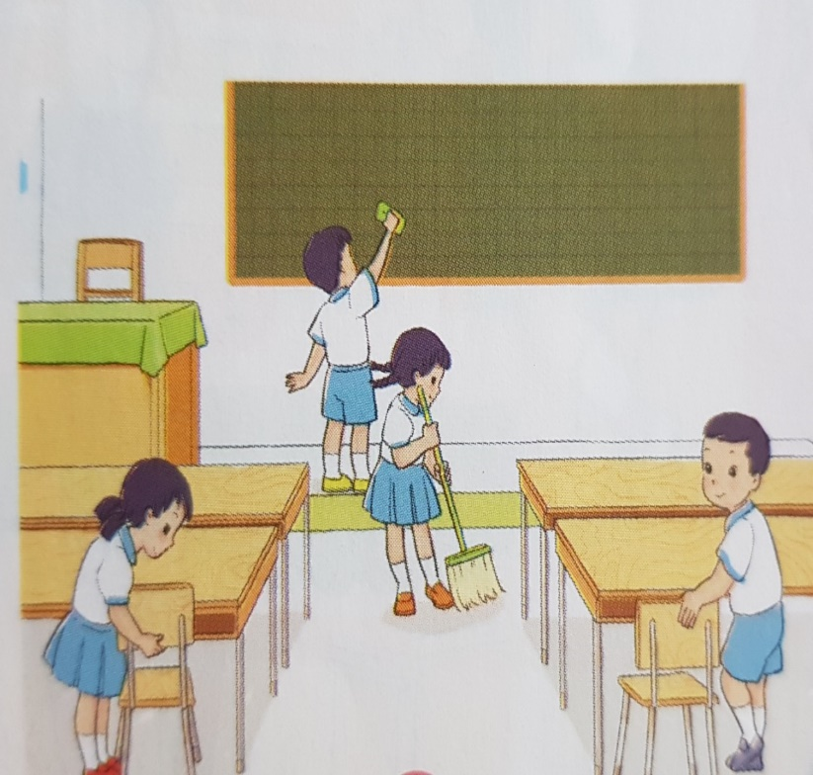
Điều 1: Yêu tổ quốc, yêu đồng bào.
Để thực hiện tốt điều 1 các con cần:

Slide 13




Điều 2: Học tập tốt, lao động tốt.
Để thực hiện tốt điều 2 các con cần:

Slide 14
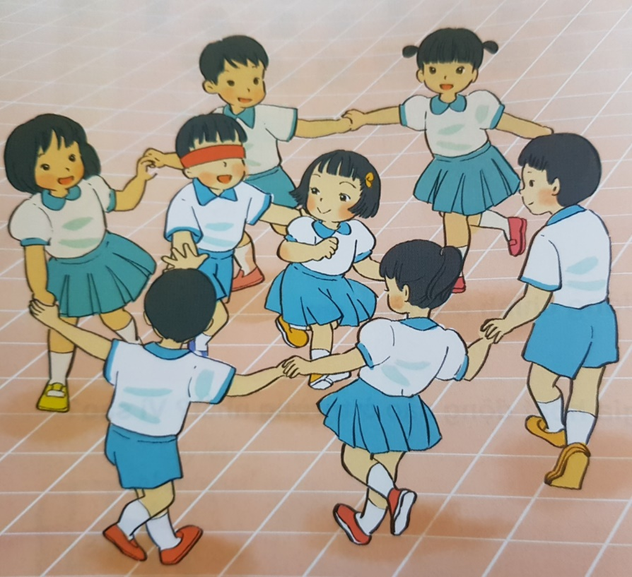

Điều 3: Đoàn kết tốt, kỉ luật tốt.
Để thực hiện tốt điều 3 các con cần:

Slide 15

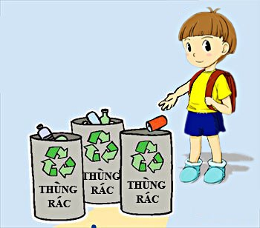
Điều 4: Giữ gìn vệ sinh thật tốt.
Để thực hiện tốt điều 4 các con cần:

Slide 16
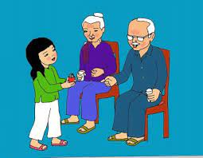


Điều 5: Khiêm tốn, thật thà, dũng cảm.
Để thực hiện tốt điều 5 các con cần:

Slide 17
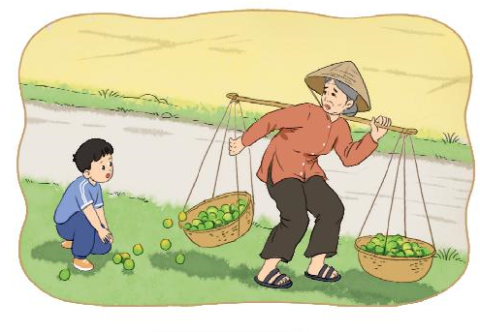
Kể một số việc em đã làm theo Năm điều Bác Hồ dạy
1. Yêu Tổ quốc, yêu đồng bào

Slide 18
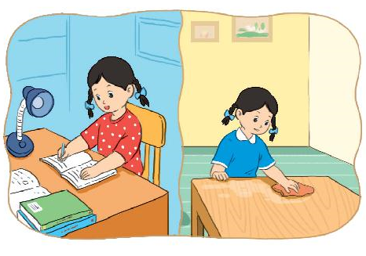
Kể một số việc em đã làm theo Năm điều Bác Hồ dạy
2. Học tập tốt, lao động tốt

Slide 19
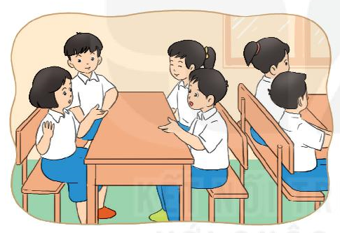
Kể một số việc em đã làm theo Năm điều Bác Hồ dạy
3. Đoàn kết tốt, kỷ luật tốt

Slide 20
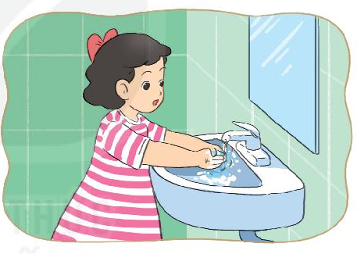
Kể một số việc em đã làm theo Năm điều Bác Hồ dạy
4. Giữ gìn vệ sinh thật tốt

Slide 21
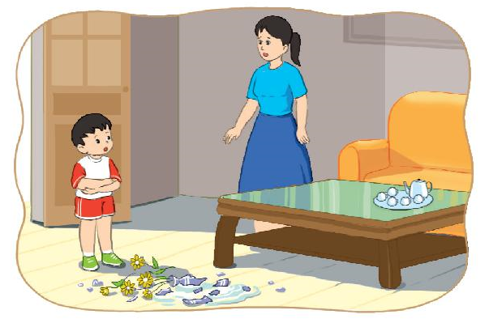
Kể một số việc em đã làm theo Năm điều Bác Hồ dạy
5. Khiêm tốn, thật thà, dũng cảm

Slide 22

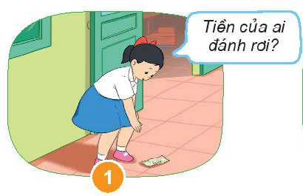
Hoạt động 2: Xử lí tình huống

Slide 23
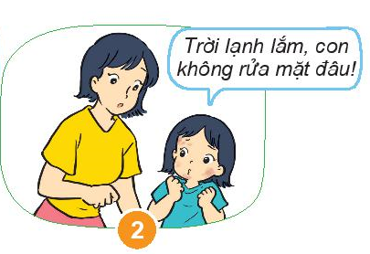
Hoạt động 2: Xử lí tình huống

Slide 24
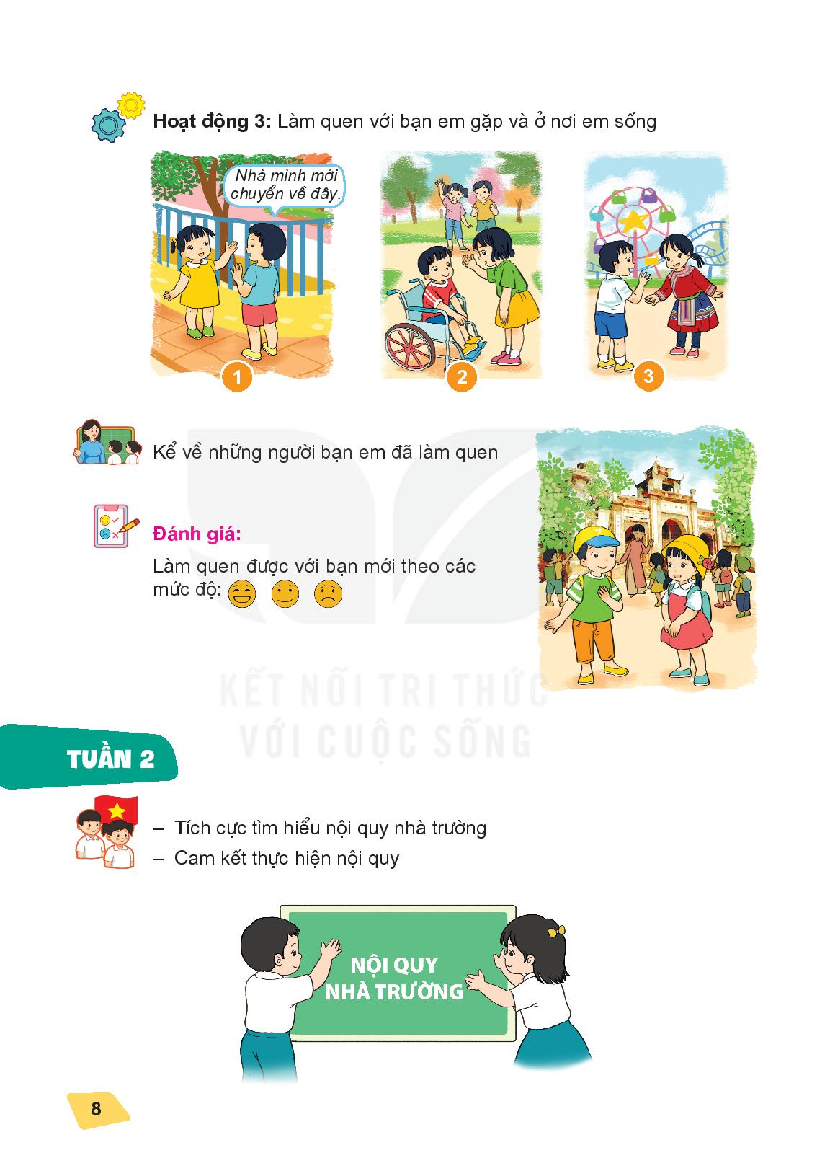
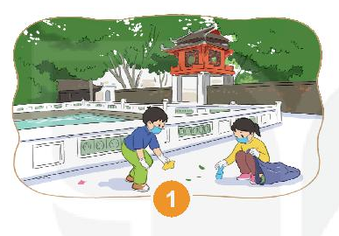
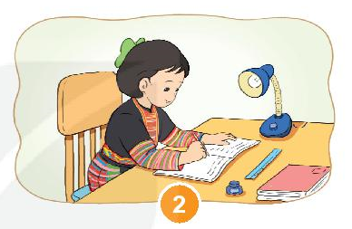
Hoạt động 3
Thực hiện tốt Năm điều Bác Hồ dạy

Slide 25

Tiết học kết thúc
Hẹn gặp lại các con!

